Slide 1
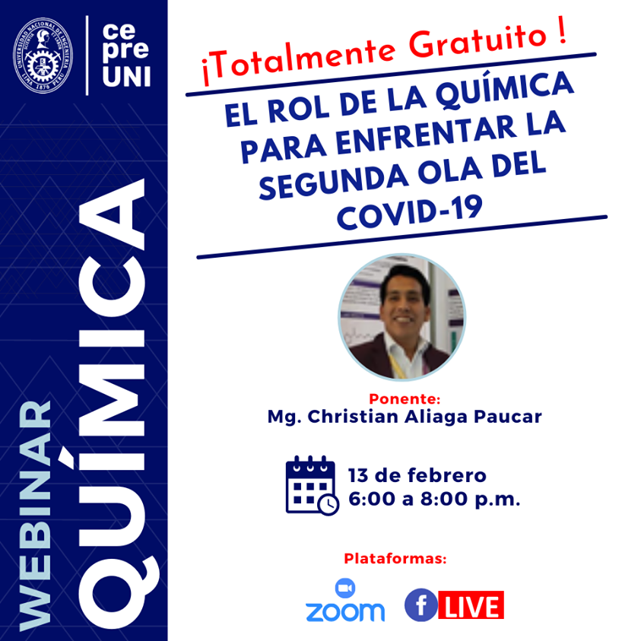
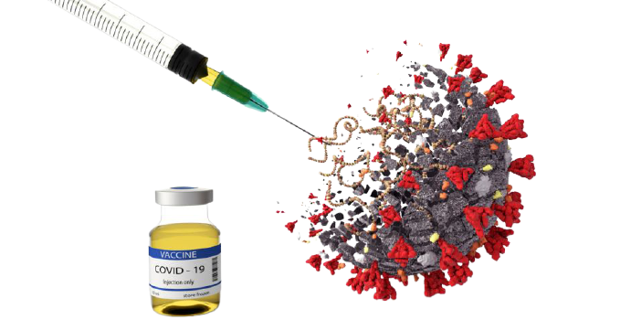


Slide 2

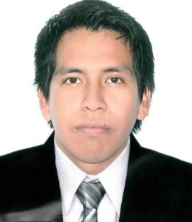
M. Sc. Christian Melecio
Aliaga Paucar
Correo:
Christian.Aliaga.p@uni.edu

Slide 3
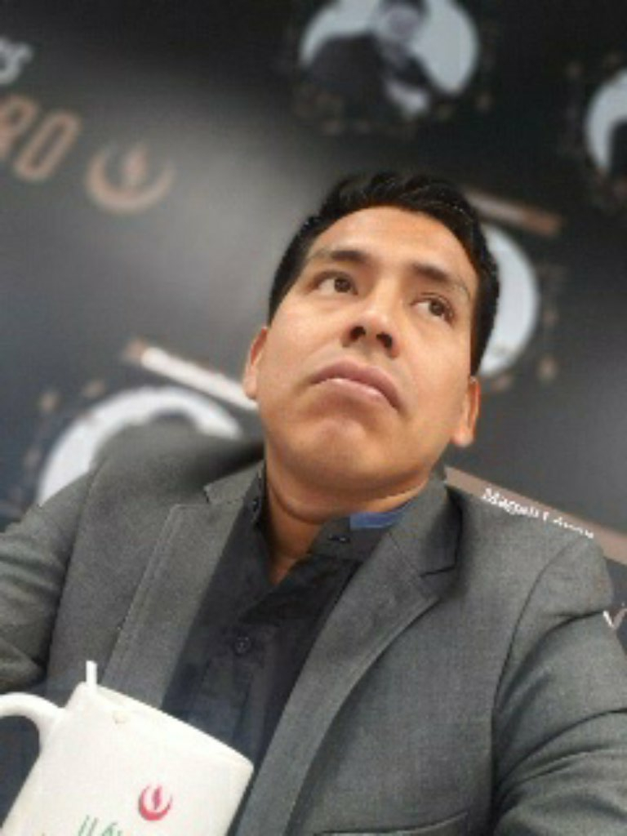



GRADOS ACADÉMICOS
Universidad Nacional de Ingenieria / Doctorado en Química / Código: 201766713
Pontifica Universidad Católica del Perú
Maestría en Química / Código :20156420
Universidad Nacional Mayor de San Marcos
Pregrado en Química / Código: 08070058

Slide 4
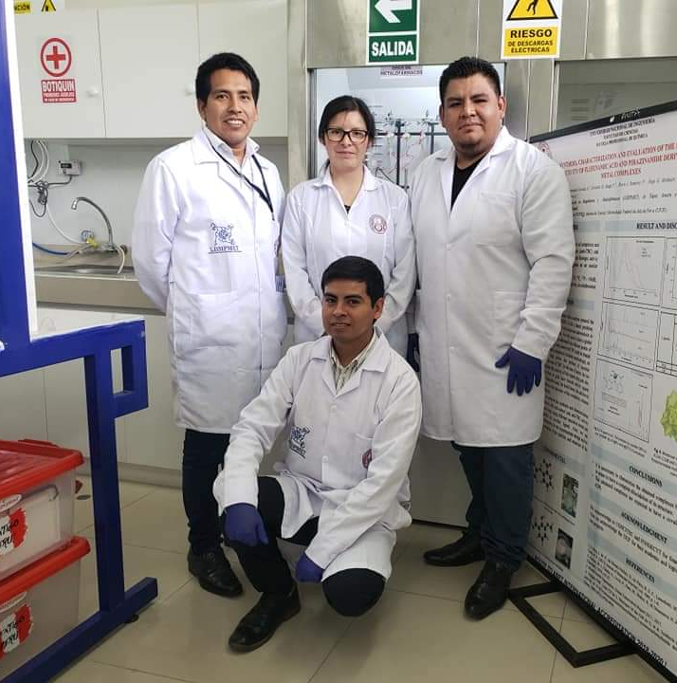
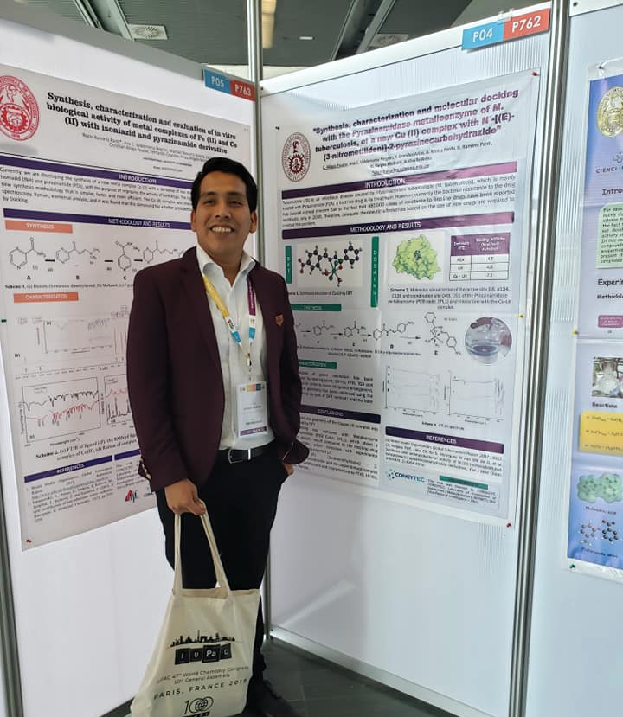



EXPERIENCIA LABORAL
UNIVERSIDAD NACIONAL DE INGENIERIA (UNI)
Cargo : Tesista de doctorado (Investigador)
Periodo : febrero 2019 – Julio 2019
UNIVERSIDAD PERUANA DE CIENCIAS APLICADAS (UPC)
Cargo : Docente a tiempo parcial
Periodo : febrero 2019 – Julio 2019
UNIVERSIDAD NACIONAL MAYOR DE SAN MARCOS
Cargo : Docente contratado a tiempo parcial
Periodo : Agosto 2018 – actualidad
PONTIFICIA UNIVERSIDAD CATÓLICA DEL PERÚ.
Cargo : Predocente
Periodo : marzo 2017 – actualidad
UNIVERSIDAD DE INGENIERIA Y TECNOLOGÍA (UTEC)
Cargo : Docente a tiempo parcial
Periodo : febrero 2019 – Julio 2019

Slide 5


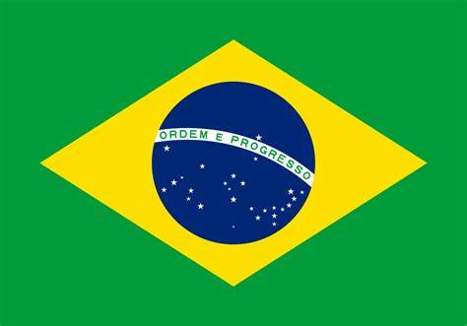
PARTICIPACIÓN COMO PONENTE:
“7° Simposio Latinoamericano de Química de Coordinación y Organometálica (SILQCOM7) desarrollado en Cartagena de Indias, en Colombia, del 27 al 30 de agosto del 2019. Expositor de trabajo científico.
“47vo Congreso Mundial de la IUPAC” desarrollado en el centro de convenciones de Le Palais des Congres, en París-Francia, del 7 al 12 de Julio del 2017. Presentador de Panel científico.
“Congreso Iberoamericano de Química” desarrollado en el centro de convenciones del Colegio de químicos farmacéutico del Perú, del 16 al 19 de octubre del 2017. Presentador de Panel científico.
“46vo Congreso Mundial de la IUPAC” desarrollado en el centro de convenciones del hotel Sheraton, en Sao Paulo-Brasil, del 9 al 14 de Julio del 2017. Presentador de Panel científico.
“XXXI” Congreso Latinoamericano de Química” desarrollado en el centro de convenciones del Hotel Sheraton, en Lima-Perú, del 13 al 17 de octubre del 2015. Colaborador a cargo del equipo de trabajo de la Dr. MARIA DEL ROSARIO SUN KOU.
“Semana Nacional de Ciencia, Tecnología e Innovación”, evento realizado por CONCYTEC, noviembre del 2014. Asistente.
“XXVI Congreso Peruano de Química” desarrollado en la Universidad Nacional San Agustín, Arequipa-Perú del 17 al 19 de octubre del 2012. Asistente – Expositor (asistente).
“III Feria-Seminario Internacional Energía y Ecoeficiencia 2011”, desarrollado en el Centro Cultural de la Universidad Nacional Mayo de San Marcos, Lima-Perú del 8 al 10 de Setiembre del 2011.Colaborador.
“XXV Congreso Peruano de Química” desarrollado en la Universidad Nacional Mayor de San Marcos en Lima-Perú, del 14 al 16 de octubre del 2010. Asistente.

Slide 6






Slide 7
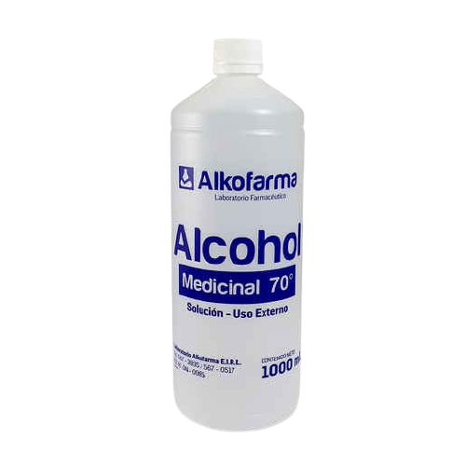
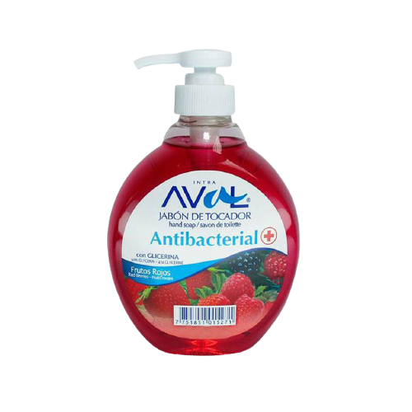
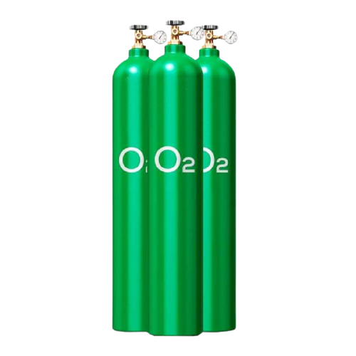
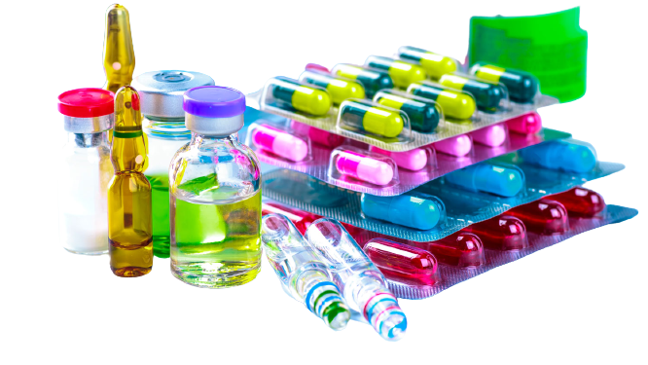
La Química como ciencia
La QUÍMICA es una rama de las ciencias naturales, que estudia a la MATERIA y nos da a conocer su composición, estructura, propiedades y sus procesos de trasformación

Slide 8
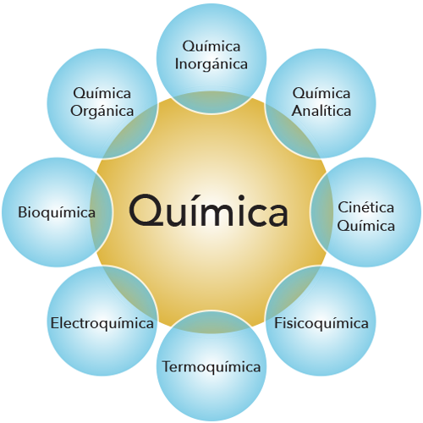
Problema 1
No es una Rama de la química:
A) Inorgánica
B) Orgánica
C) Fisicoquímica
D) Analítica
E) Astrología

Slide 9
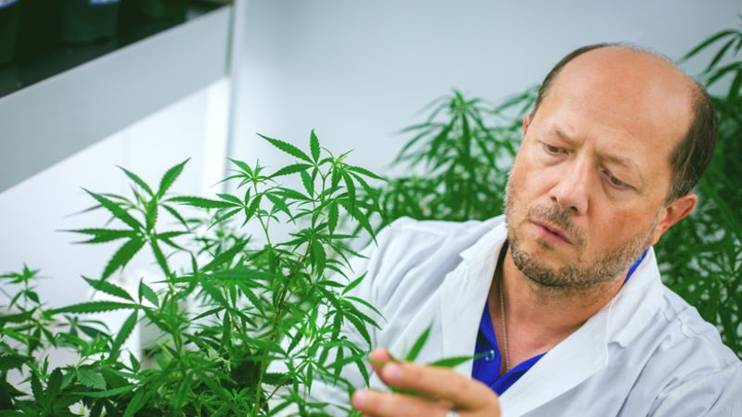
"Investigadores de la Universidad de Lethbridge, junto con sus socios, han descubierto que extractos específicos de cannabis sativa se muestran prometedores como tratamiento adicional para COVID-19”

Slide 10
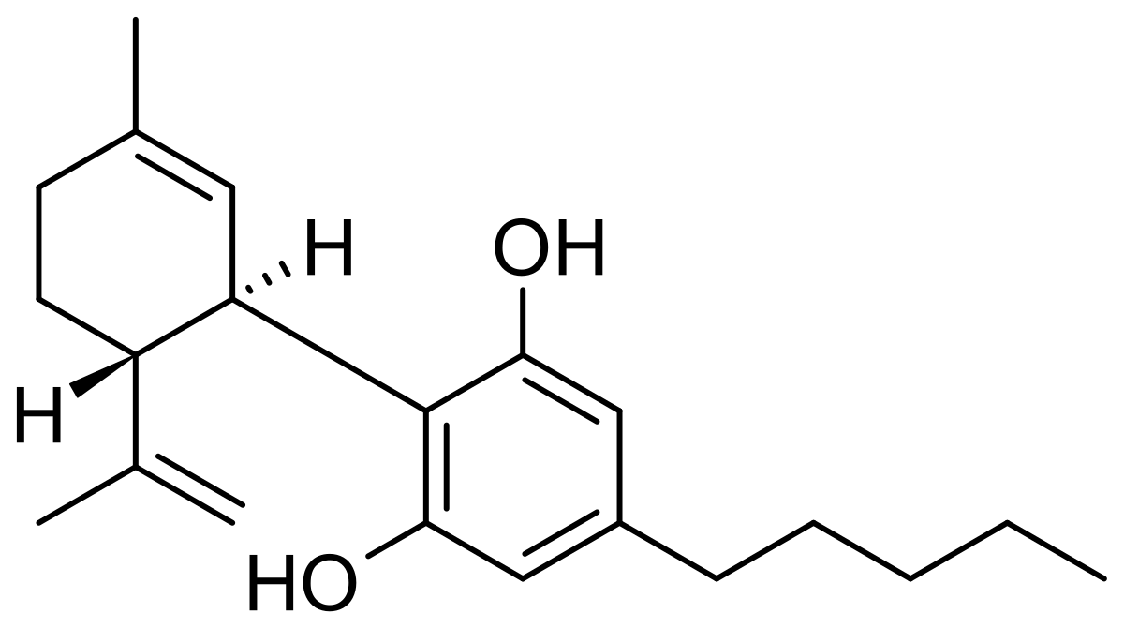
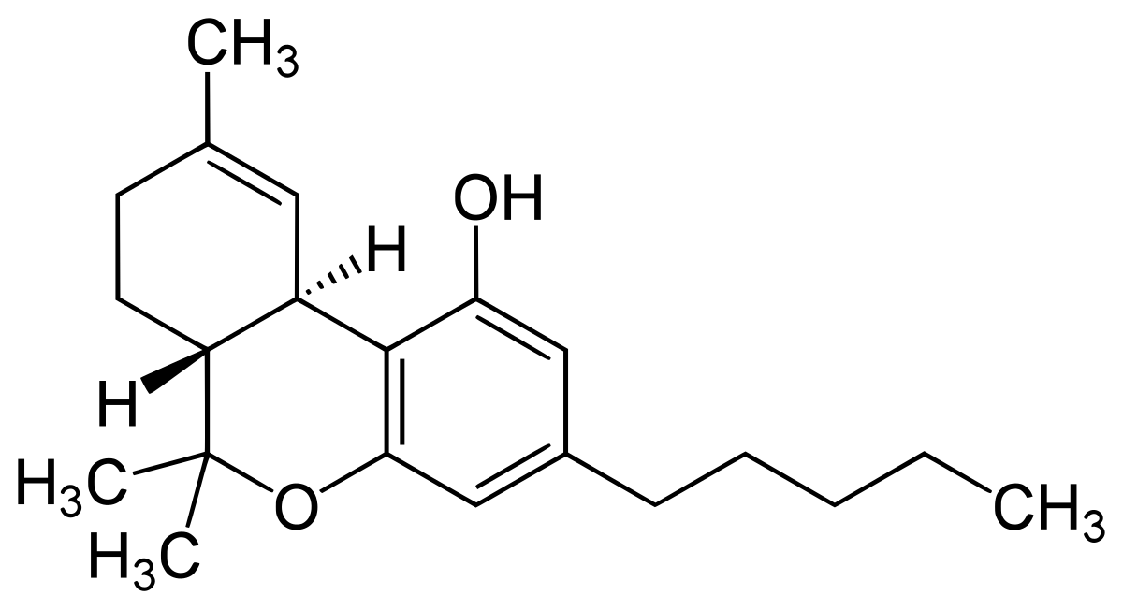
Cannabidiol (CBD)
Según los investigadores el Cannabidiol (CBD), uno de los 113 cannabinoides que se encuentran en la marihuana, tiene propiedades antiinflamatorias y capacidad para regular la expresión del ACE2 que utiliza el virus para acceder a la célula
cannabidiol (CBD)
A diferencia del tetrahidrocannabinol (THC) el cannabidiol (CBD) no es psicoactivo y tiene importantes aplicaciones médicas: epilepsia, ansiedad, insomnio, esclerosis múltiple, incluso tiene propiedades antitumorales
tetrahidrocannabinol (THC)

Slide 11
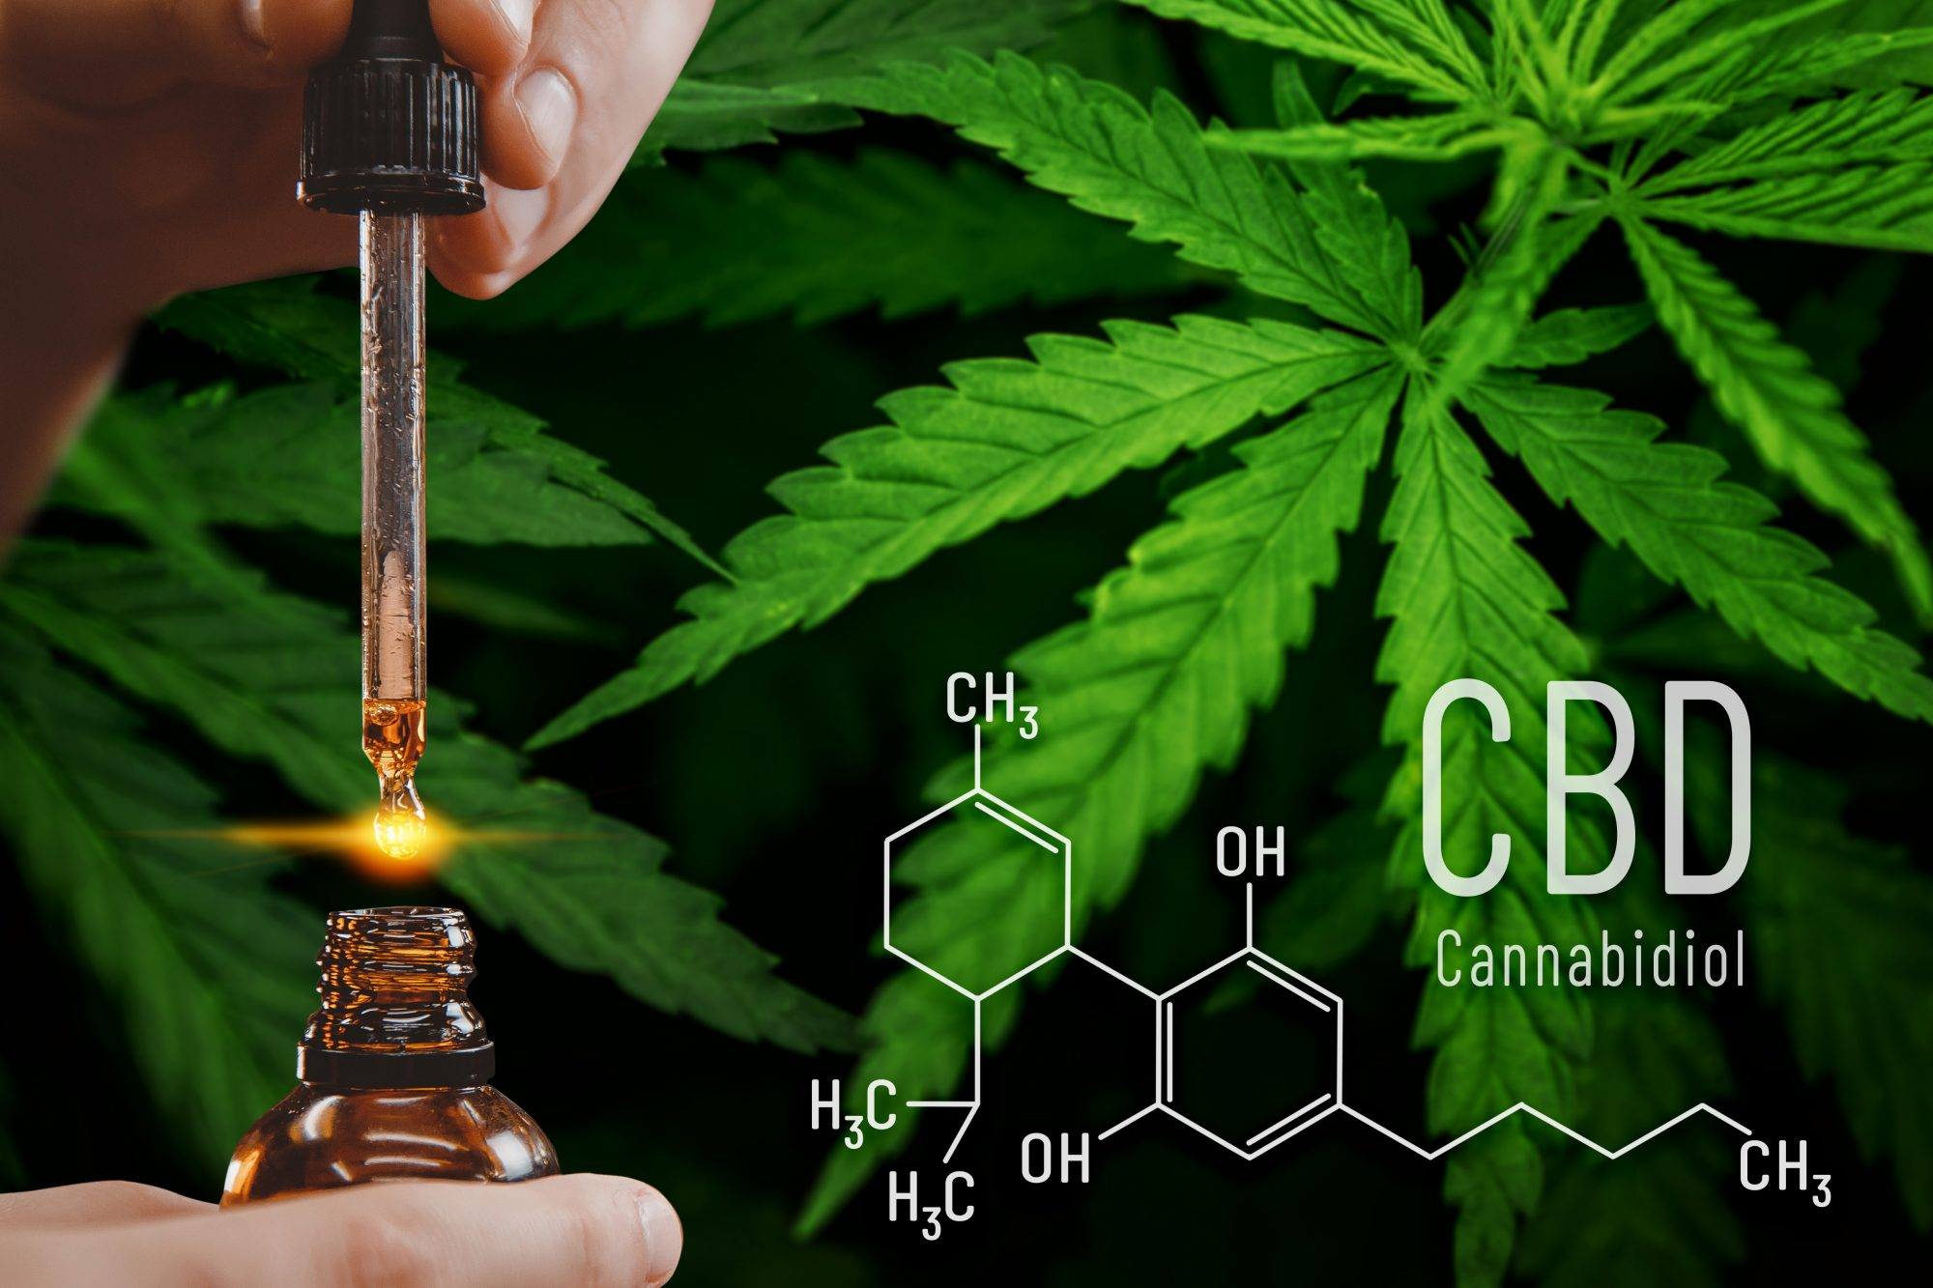
En conclusión, es posible que uno de los cannabinoides (cannabidiol) presentes en la marihuana pueda utilizarse para obtener un tratamiento preventivo contra la Covid-19.

Slide 12
Problema 2
Función Química | Fórmula General
ALCOHOL | R – OH
ÉTER | R – O – R
ALDEHIDO | R – CHO
CETONA | R – CO – R
ÁCIDO CARBOXÍLICO | R – COOH
ÉSTER | R –COO – R
Respecto al tetrahidrocannabinol (THC):
¿Qué función química ESTA PRESENTE en esta estructura?
A) Éter B) Alcohol C) Cetona D)Ácido carboxílico E) Aldehído

Slide 13
Problema 3
En relación al compuesto cannabidiol (CBD) :
Indique verdadero (V) o falso (F), según corresponda
Es un diol
Presenta 10 carbonos con hibridación sp2
Presenta 5 enlaces dobles
VFF
B) FVV
C) VVF
D) VVV
E) VFV

Slide 14
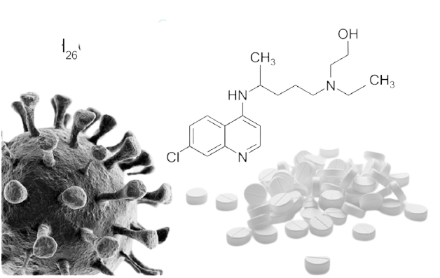
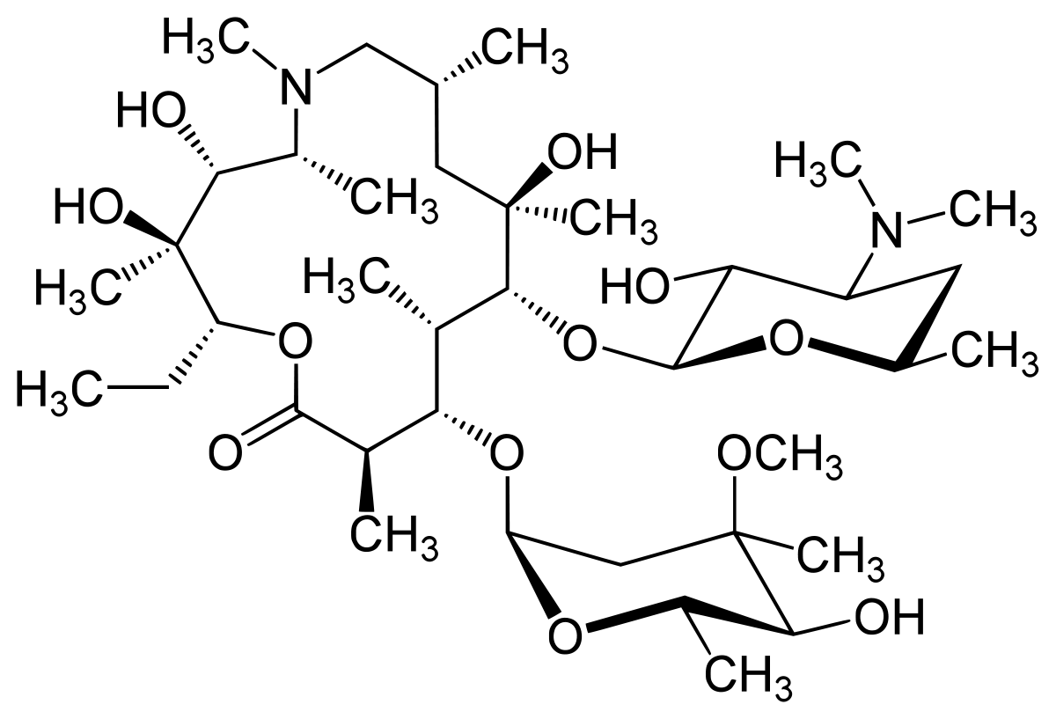
Hidroxicloroquina y Azitromicina
Todo empezó el 20 de Marzo, cuando el Dr. Didier Raoult publica los resultados de un ensayo con hidroxicloroquina y azitromicina, que mostraba la eficacia de estos fármacos en el tratamiento de la Covid. De inmediato su protocolo y métodos fueron criticados por la comunidad científica y ensayos posteriores demostraron que no había beneficio en esta combinación de fármacos e incluso producían una mayor tasa de mortalidad. A pesar de ello, aún hoy día se sigue recetando este tratamiento en algunos países
hidroxicloroquina
Azitromicina

Slide 15
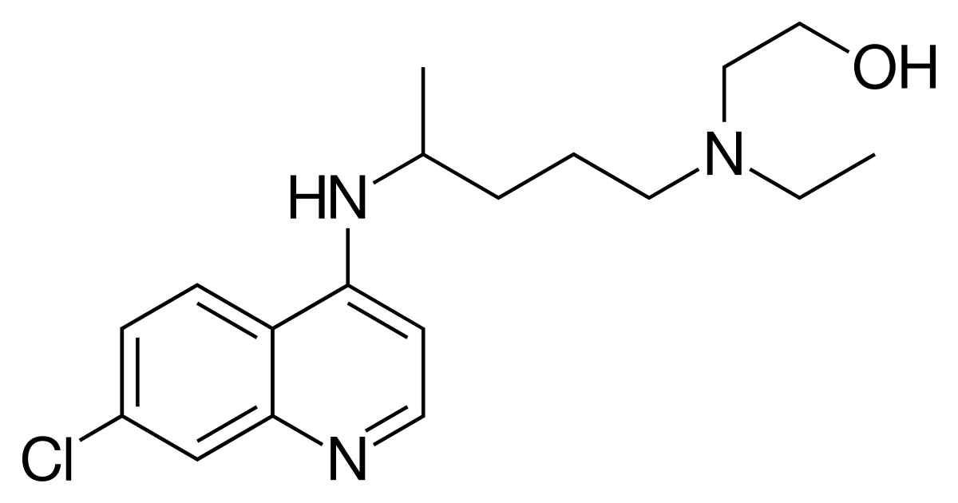
Problema 4
Hallar el la composición centesimal de Nitrógeno en la hidroxicloroquina (C₁₈H₂₆ClN₃O):
12,52
5,04
4,17
8,34
14,52

Slide 16
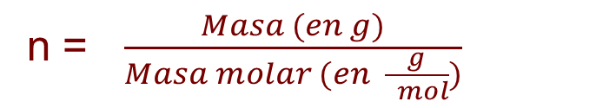
Problema 5
Hallar el número de átomos en de carbonos presentes en 3,35g de hidroxicloroquina (C₁₈H₂₆ClN₃O):
3,60 N_{A}
0,36 N_{A}
0,18 N_{A}
1,80 N_{A}
1,52 N_{A}
n = $\frac{Masa (en g)}{Masa molar (en \frac{g}{ mol})}$

Slide 17
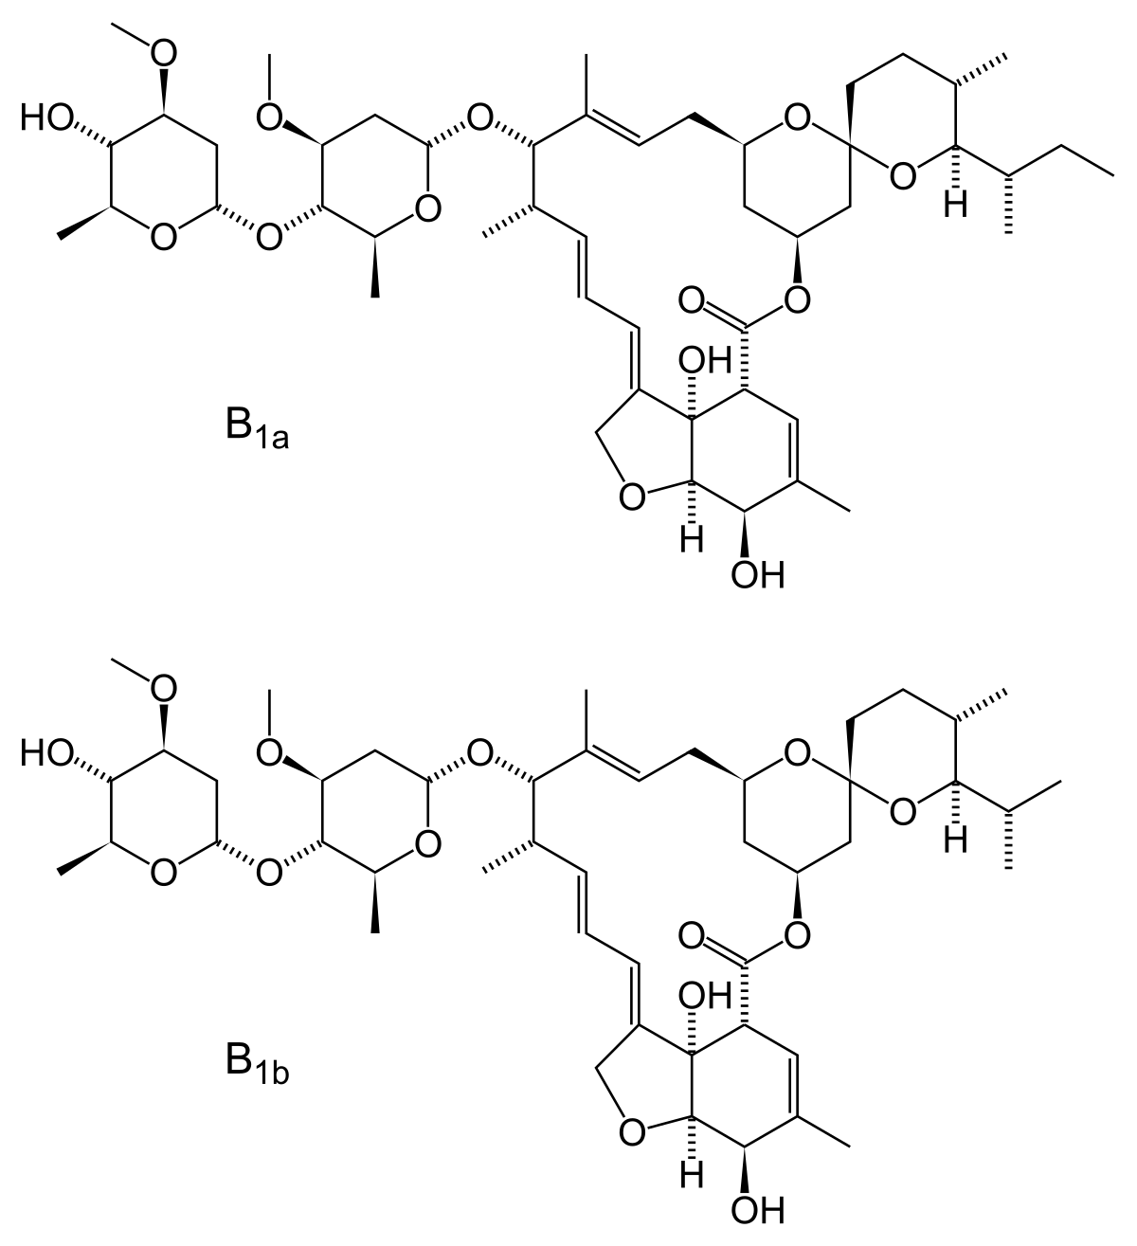
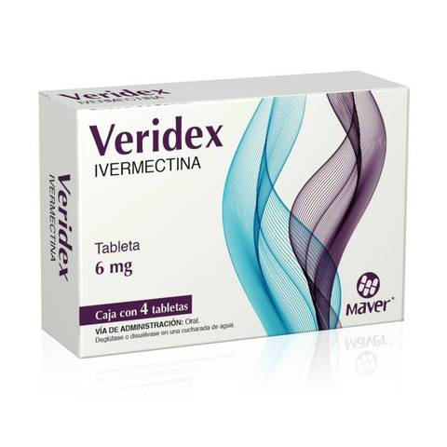
Ivermectina
A principios de abril del 2020 se publica un ensayo in vitro en el que la Ivermectina bloquea la replicación del virus. En conclusión, la Ivermectina se convierte en preventivo y tratamiento de la Covid. Con una vida media plasmática de 12 horas algunos se creen protegidos tomando un par de pastillas al mes.
La ivermectina es un medicamento formado por una mezcla 80:20 de avermectina B1a y B1b.

Slide 18
Problema 6
Respecto al componente B1b presente en la ivermectina. Señale el número de carbonos primarios e hidrógenos primarios presentes en su estructura, respectivamente.
A) 9 y 9 B) 9 y 10 C) 9 y 27 D) 8 y 24 E) 10 y 30

Slide 19
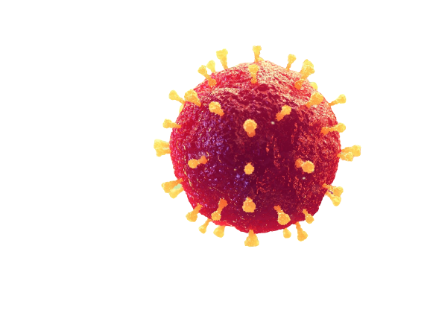
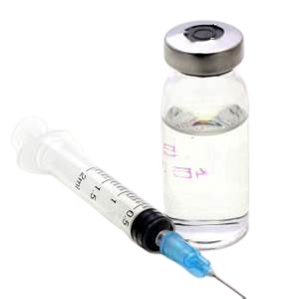
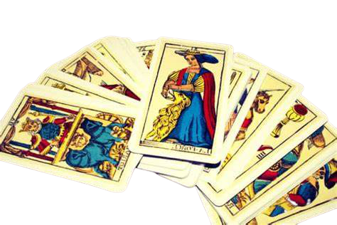
¿Porqué es importante la química?
“Algunas personas inducen el uso de todo tipo de sustancias y preparados con tal de prevenir o tratarse del COVID-19 y en su desesperación algunos consumen e incluso se inyectan sustancias químicas peligrosas”

Slide 20
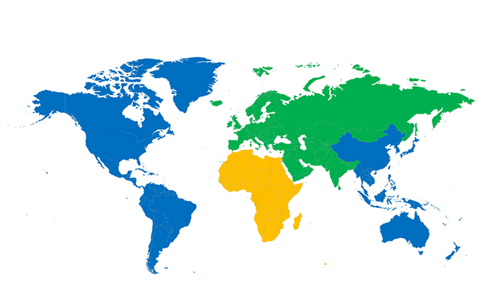
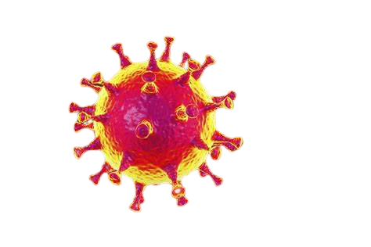
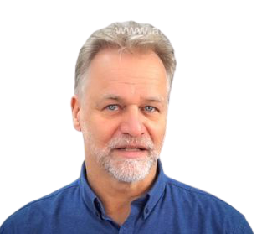
Dióxido de cloro
“Desde el 2006 en Estados Unidos, sin ningún sustento clínico algunos de los vendedores indicaban que curaba la malaria, ébola, gripe H1N1, cáncer, etcétera. Tras un tiempo, su venta se trasladó a Europa y a otros continentes. Ahora, en tiempo de pandemia, sus promotores dicen, sin prueba alguna, que cura el COVID-19”
Andreas Kalcker

Slide 21
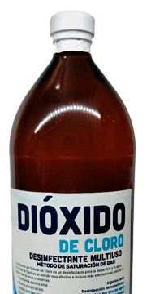
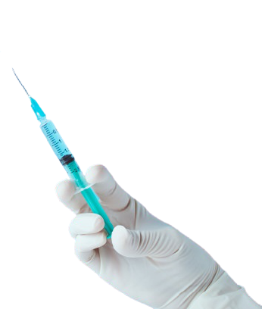
Problema 7
Para preparar el dióxido de cloro el personal capacitado y autorizado lo obtiene al reaccionar clorito de sodio con ácido clorhídrico para su uso como desinfectante, si se sabe que por cada 5 mol de clorito de sodio se liberan 2mol de agua:
___ NaClO₂ + __ HCl → ___ClO₂ + __NaCl + ___ H₂O
Indicar la suma de coeficientes estequiométricos del producto:
Cl
O
O
A) 9 B) 11 C) 20
D) 22 E) 15

Slide 22
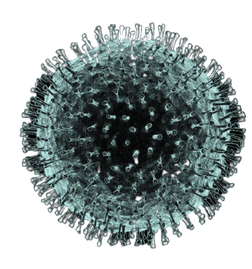

Dióxido de cloro
“Hay tres compuestos peligrosos que se venden sin control por personas no autorizadas y sin pericia en el manejo de sustancias peligrosas”
Ácido clorhídrico.
Clorito de sodio
Dióxido de
cloro
NaClO2
ClO2
HCl (ac)

Slide 23
H
Problema 8
Na
Hallar el número de oxidación del cloro respectivamente
HCl NaClO2 ClO2
Cl
O
A) +1 , +5 , +4
B) +1 , + 3, +4
C) -1 , +5 , +2
D) -1 , +3 , +4
E) -1 , +3 , +2
HCl NaClO2 ClO2

Slide 24
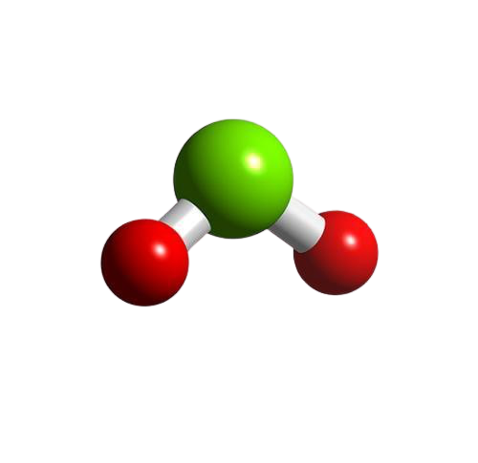
Problema 9
¿A que función química inorgánica corresponde el ClO₂?
Cl
No Metal
(VIIA)
O
O
Oxígeno
(VIA)
A) Sal Haloidea.
B) Ácido oxácido.
C) Sal oxisal.
D) Óxido básico.
E) Óxido ácido.

Slide 25
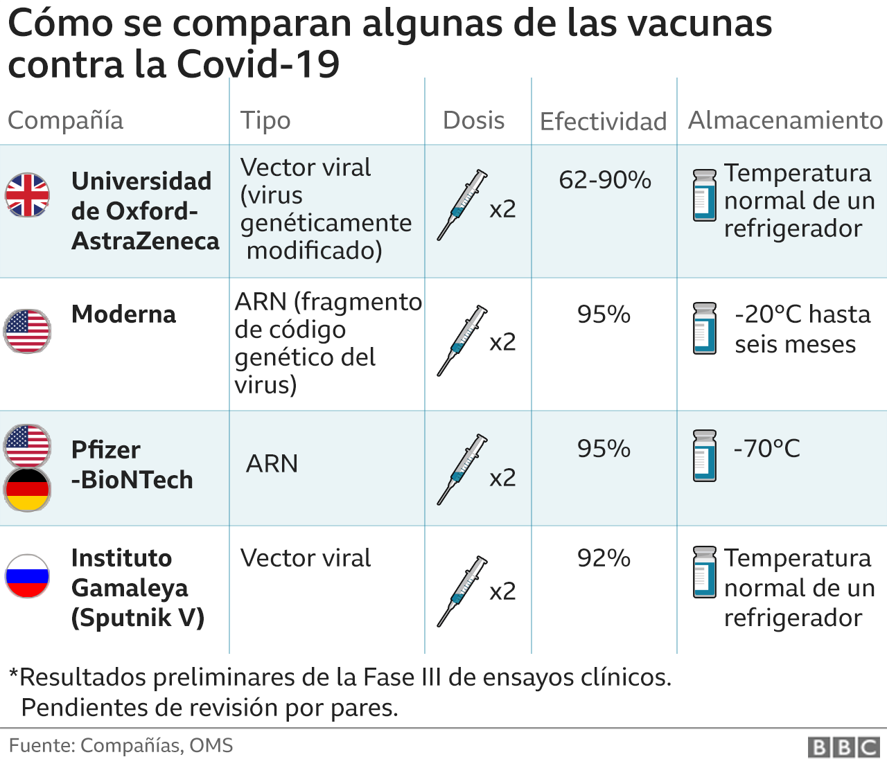
Vacunas contras el Covid-19

Slide 26
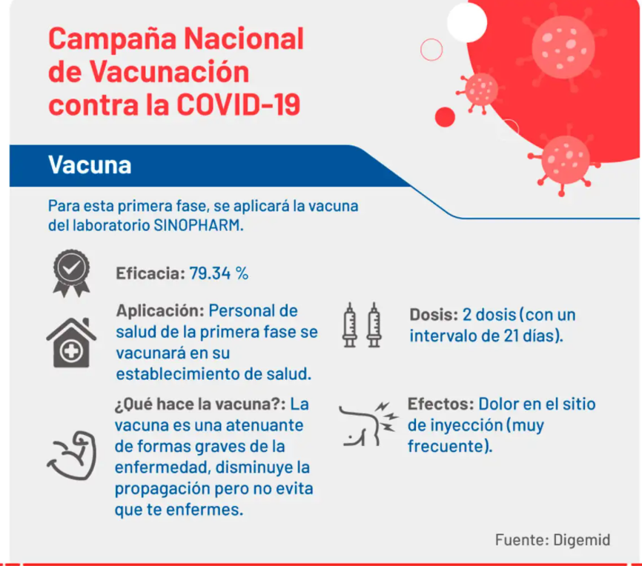
Vacunas contras el Covid-19

Slide 27
Problema 10
Se desea transportar a la provincia de Huaral, un lote de vacunas contra el COVID-19 producido por Pfizer-BioNTech, para ello se cuenta con un sistema de refrigeración que trabaja en escala Farenheit, si la vacuna requiere estar -70°C ¿A que temperatura en °F debe trabajar el sistema de refrigeración?
Cl
O
O
203
94
C) 343
D) 230
E) - 94

Slide 28


